Slide 1
Escuela politécnica del ejército
Carrera de Ingeniería Geográfica y Medio Ambiente
“ANÁLISIS DE PESTICIDAS ÓRGANOFOSFORADOS EN AGUA MEDIANTE CROMATOGRAFÍA DE GASES”
AUTORa : MARía BELéN JARRíN SALAS
DIRECTORA: Ing. Paulina Guevara
codirectora : Ing.Oliva Atiaga
JUNIO 2011

Slide 2
OBJETIVO GENERAL Desarrollar métodos validados de análisis de pesticidas órganofosforados en agua mediante la técnica de cromatografía de gases.
OBJETIVOS ESPECíFICOS
Desarrollar los procedimientos técnicos internos para el Laboratorio de Medio Ambiente (LMA) para el tratamiento previo de las muestras y el análisis de los pesticidas órganofosforados en agua mediante la técnica de cromatografía de gases.
Validar los procedimientos de análisis de pesticidas órganofosforados en agua mediante la técnica de cromatografía de gases.
Estimar la incertidumbre de medición del análisis de pesticidas órganofosforados en agua mediante la técnica de cromatografía de gases.

Slide 3
Documentar los procedimientos técnicos internos del LMA para el tratamiento previo de las muestras y los análisis realizados en pesticidas órganofosforados en agua mediante la técnica de cromatografía de gases de acuerdo a los formatos del manual de calidad del LMA.
Elaborar los reportes y la declaración de los métodos técnicos de validación, de acuerdo a los formatos del manual de calidad del LMA.
Generar la hoja de cálculo del LMA para el cálculo de la incertidumbre y los parámetros de validación.
METAS

Slide 4
“Según datos de la OMS, anualmente se intoxican dos millones de personas por exposición directa o indirecta a plaguicidas. De ese total, las 3/4 partes de afectados pertenecen a los países subdesarrollados, donde únicamente se utiliza el 25% de la producción mundial de pesticidas”

Slide 5
Definición de Pesticidas
FAO
(Food and Agricultural Organization)
Real Academia de la Lengua Española

Slide 6
Clasificación
Por su Composición Química | Órganofosforados, Órganoclorados, Carbamatos, Piretroides
De acuerdo al Organismo que controlan | Insecticidas,fungicidas,herbicidas,nematicidas,rodentinas,avicidas,acaricidas,entre otros
Por su Forma de Acción | Inmediata, Residual
Por su forma de Aplicación | Fumigante, deposito, polvos, adhesivos, laminas
Por su forma de Penetración | Digestivos, Respiratorios, Tegumentarios, Deshidratantes
Por su Formulación | Puros, aerosoles, rocíos, suspensiones, emulsiones

Slide 7
Pesticidas Órganofosforados
Derivados del Ácido Fosfórico
Su fórmula estructural es la siguiente :
Donde:
R1 y R2 son radicales alquilo, generalmente metilo o etilo
Grupo X es característico de cada especie química, siendo frecuentemente un radical arilo.

Slide 8
Nombre Común | Nombre Comercial
Pirimiphos-methyl | Actellic
Pyrazophos | Afugan
Fenitrothion | Agrotion
Coumaphos | Asuntol-Co-Ral
Fenthion | Baytex,Lebaycid
Dicrotophos | Bidrin
Phenthoate | Cidial 50L
Terbuphos | Counter
Profenophos | Curacron,Tambo
Azinphos-methyl | Gusathion
Triazophos | Hostathion
Isoxathion | Karphos
Malathion | Malxon,Carbofos,Cythion
Ethoprop | Mocap
Fenamiphos | Nemacur
Diazinon | Spectracide Diazinon,Basodin
Methamidophos | Tamaron,Methamidofos,Monitor,M.T.D.
Tetrachlorvinphos | Tetraclorvinfos,Gardona
Parathion | Thiophos,Folidol,Bladan
Triclorphon | Triclorphon,Dipterex
DDVP,Dichlorvos | Vapona

Slide 9
Propiedades
Las propiedades físico químicas más importantes de los pesticidas órgano fosforados son:
Estabilidad | Muy baja
Persistencia | baja
Efectos bioacumulativo | no posee
Toxicidad aguda | alta
Costo | alto
Selectividad | alta

Slide 10
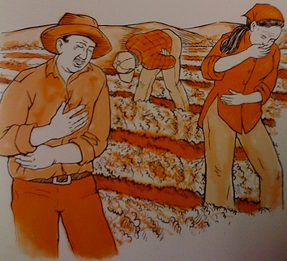
Aspectos Toxicológicos
Exposición aguda
Exposición repetida o crónica
Exposición aguda/crónica
Efectos inmediatos(M,N,SNC) y retardados
Efectos agudos y crónicos
Efectos permanentes

Slide 11
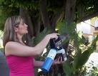
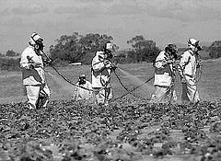
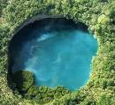
USO DE PESTICIDAS

Slide 12
ANÁLISIS DE PESTICIDAS
Muestras Ambientales
MUESTRAS DE AGUA
Previo a la determinación de residuos de pesticidas hay que llevar a cabo una preparación de muestra, que normalmente va incluir una etapa de extracción, purificación y concentración con el fin de obtener un extracto final compatible con la cuantificación.

Slide 13
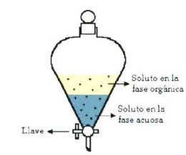
Extracción Líquido-Líquido
Se basa en la distinta distribución de los componentes de la muestra entre dos disolventes inmiscibles.
Nombre | Fórmula | Densidad (g/mL) | Punto de ebullición (ºC) | Peligrosidad
Disolventes de extracción menos densos que el agua
Éter dietílico | (CH3CH2)2O | 0,7 | 35 | Muy inflamable, tóxico
Hexano | C6H14 | ≈ 0,7 | > 60 | Inflamable
Benceno | C6H6 | 0,9 | 80 | Inflamable, tóxico, carcinógeno
Tolueno | C6H5CH3 | 0,9 | 111 | Inflamable
Acetato de etilo | CH3COOCH2CH3 | 0,9 | 78 | Inflamable, irritante
Disolventes de extracción más densos que el agua
Diclorometano | CH2Cl2 | 1,3 | 41 | Tóxico
Cloroformo | CHCl3 | 1,5 | 61 | Tóxico
Tetracloruro de carbono | CCl4 | 1,6 | 77 | Tóxico

Slide 14
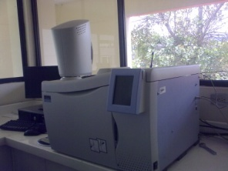
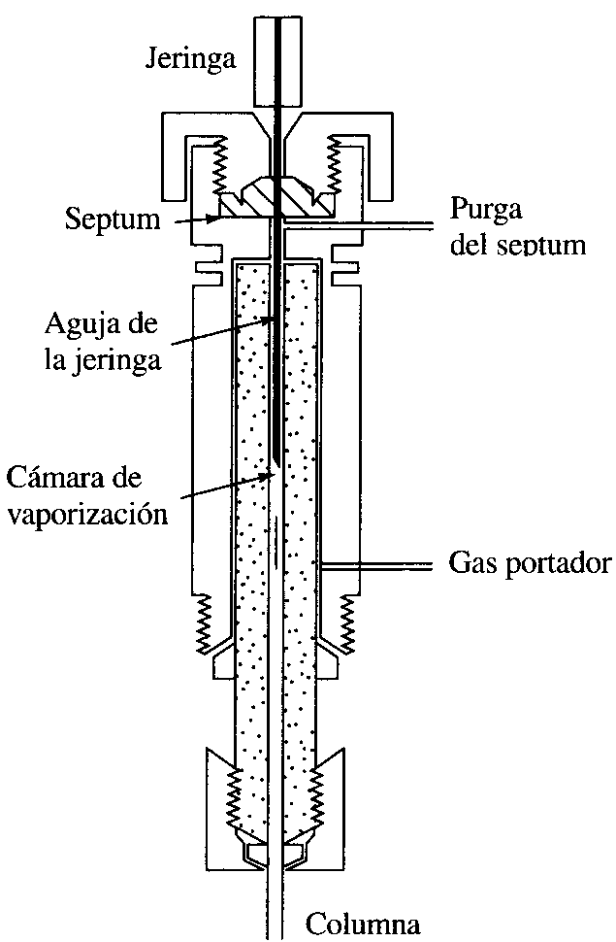
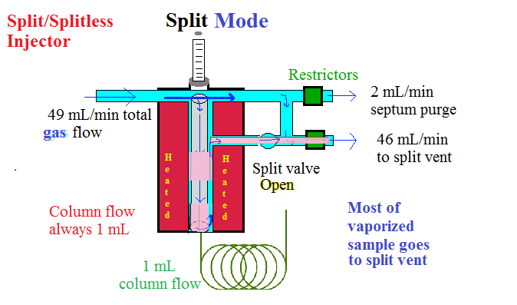
CUANTIFICACIÓN DE PESTICIDAS
Técnica de Cromatografía
Separar componentes de una Muestra
Identificar componentes previamente separados
Cromatografía Gaseosa
Sistema de Separación
Sistema de Inyección
Cromatógrafo de Gases

Slide 15
Sistema de Detección
Detector de Ionización de Llama(FID)
Detector de Conductividad Térmica(TCD)
Detector de Captura de Electrones(ECD)
Detector de Nitrógeno Fósforo(NPD)
Detector de Espectroscopía de Masas(MS)

Slide 16
ASPECTOS LEGALES DE PESTICIDAS
COMUNIDAD EUROPEA
Ecuador (TULAS) Norma de Calidad Ambiental y de Descarga de Efluentes: Recurso Agua del Libro VI Anexo 1
Pesticidas prioritarios a ser monitorizados por su persistencia y toxicidad
Parámetro | Expresado Como | Unidad | Límite Máximo Permisible
Xilenos (totales) |  | μg/l | 10 000
Pesticidas y herbicidas
Carbamatos totales | Concentración de carbamatos totales | mg/l | 0,1
Organoclorados totales | Concentración de organoclorados totales | mg/l | 0,01
Organofosforados totales | Concentración de organofosforados totales | mg/l | 0,1
Dibromocloropropano (DBCP) | Concentración total de DBCP | μg/l | 0,2
Dibromoetileno (DBE) | Concentración total de DBE | μg/l | 0,05
Dicloropropano (1,2) | Concentración total de dicloropropano | μg/l | 5
Diquat |  | μg/l | 70
Glifosato |  | μg/l | 200
Toxafeno |  | μg/l | 5
Aldún | Disulfotón | Mevinfos
Atracina | Endosulfán | Monolinurón
Acinfos-etil | Endrin | Ometoato
Acinfos-metil | Fenitrotión | Oxidemetón-metil
Clordano | Fentión | Paratión-etil
Coumafos | Foxim | Paratión-metil
2,4-D | Heptacloro | Propanil
DDT | Hexaclorobenceno | Pirazón
Demetón | Linurón | Simacina
Diclorprop | Malatión | 2,4,5-T
Diclorvos | MCPA | Triazofos
Dieldrin | Mecoprop | Triclorofón
Dimetoato | Metamidofos

Slide 17
VALIDACIÓN
Requisito importante en la práctica de los análisis químicos
Precisión(Repetibilidad/Reproducibilidad) | (Análisis Simple de Varianza ANOVA), las desviaciones estándar de repetibilidad (s_{r} ) ,de reproducibilidad (s_{R} ) , y CV para cada uno de los niveles de ensayo.
Linealidad/Función Respuesta | Coeficiente de Correlación
Límite de Detección | Menor Concentración de un analito en la muestra que puede ser detectada (Analito está presente o no).
Límite de Cuantificación | Punto inferior del intervalo de trabajo.
Intervalo de Trabajo | Intervalo de concentración para la cual el método se calibra.
Porcentaje de Recuperación | Grado de concordancia entre el resultado de una medición y el valor de referencia aceptado.

Slide 18
Incertidumbre
Método de Evaluación Tipo A | Método de Evalución Tipo B
Análisis estadístico de una serie de mediciones | Usando información externa. Ej: Normas, Manuales.
Distribución Normal | Resultados centrales cerca del promedio son los mas probables.Incertidumbre indicada en certificados de calibración.
Distribución Rectangular | Cada valor en un intervalo dado tiene la misma probabilidad.
Distribución Triangular | Probabilidad es más alta para valores en el centro del intervalo.

Slide 19
ETAPAS DEL PROYECTO
PROTOCOLO DE ANÁLISIS
Preparación de la Muestra de Agua
Cuantificación (Cromatografía de Gases)
Validación del Método

Slide 20
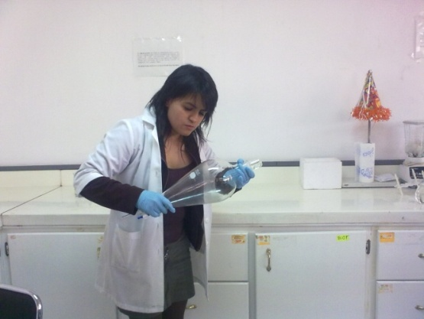
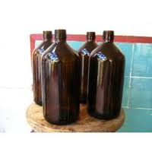
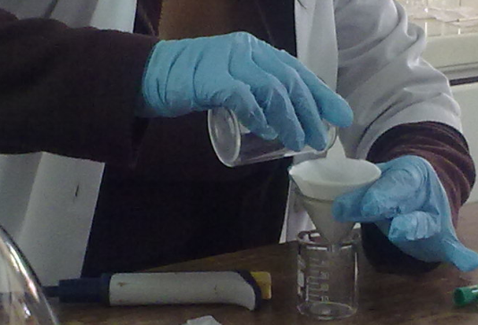
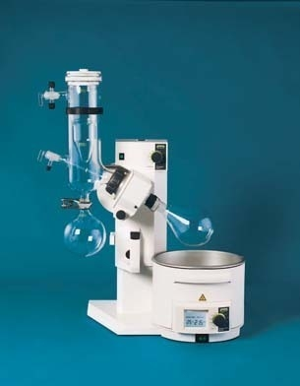
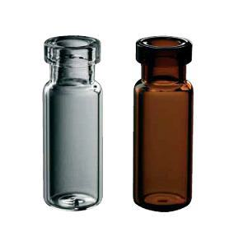
Preparación de la Muestra
Recolección de la Muestra de Agua
Proceso de Extracción (LLE)
Proceso de Purificación o Clean-Up
Almacenamiento
Proceso de Concentrado

Slide 21
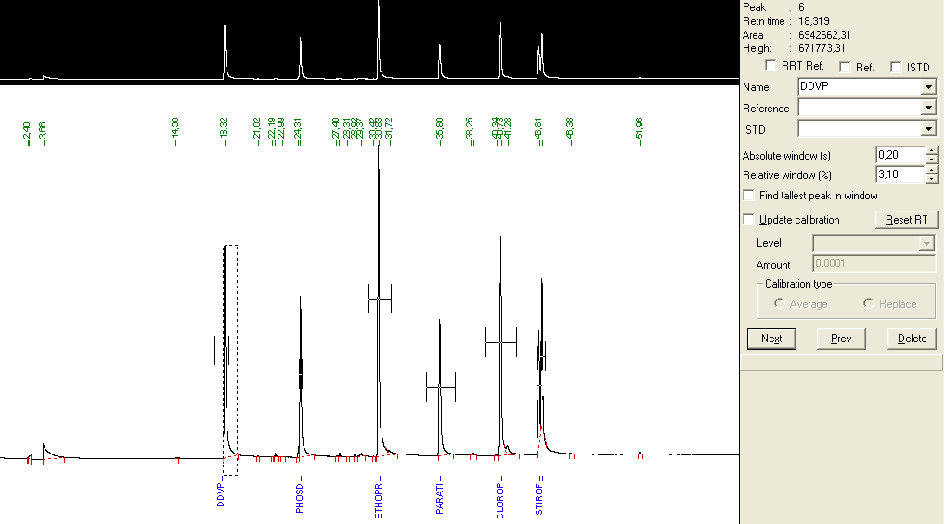
Cuantificación
Detector Nitrogen Fósforo (NPD)
Condiciones Instrumentales
Detector: | Nitrógeno/Fosforo NPD 260°C
Inyector: | Automático de líquidos 250°C
Presión de Gases: | 50psi entrada
Columna: | Capilar N9316023 Crossband 100% Dimethyl Polysiloxano Phase: Elite 1 Dimensiones: Longitud: 30 m. Diámetro Interno: 0,32mm Rango de Temperatura: -60 a 330/350°C
Rampa del Horno: | RATE | TEMPERATURE(Cº) | HOLD
Inicial | 0,00 | 50 | 0,00
1 | 4,00 | 250 | 10,00
2 | 0,00 | 0,00 | 0,00
3 | 0,00 | 0,00 | 0,00

Slide 22
Validación
Se realizaron 3 muestras fortificadas (0,001ppm;0,01pmm;0,014ppm) y blanco.
Se cuantificaron en 3 días diferentes ,tres repeticiones.
Se realizaron 4 soluciones para la calibración, del equipo 14ppm; 10ppm; 1ppm y 0,6 ppm.
Se obtuvo la curva de calibración y ecuaciones para los siete analitos.
Mediante las ecuaciones ,los datos experimentales de cada muestra fortificada obtenidos en área (µV/s) fueron transformados a concentración(ppm) además se resto los blancos de la medición.

Slide 23
Linealidad
Con los resultados de concentración calculada de las soluciones fortificadas y la concentraciones teóricas (0,001ppm;0,010ppm,0,014ppm) se procede a realizar el ajuste y obtener el coeficiente de correlación.
Compuesto | Coeficiente de Correlación “r”
Dichlorvos(DDVP) | 0,882
Mevinphos(phosdrin) | 0,890
Ethoprophos | 0,941
Methylparaoxon(Parathion) | 0,889
Chlorpyrifos(Dursban) | 0,936
Stirofos(tetrachlorvinphos) | 0,217
Disulfoton Sulfon | 0,925

Slide 24
Precisión ( Repetibilidad y Reproducibilidad)
Verificado mediante Análisis simple de varianza(ANOVA) las Desviaciones de Repetibilidad (Sr) y Reproducibilidad(SR) y Coeficientes de Variación (CV r, R %)
Compuesto | Sr | SR | cvr(%) | CVR(%)
Dichlorvos(DDVP) | 0,015 | 0,015 | 1,83 | 1,77
Mevinphos(phosdrin) | 0,004 | 0,004 | 0,556 | 0,547
Ethoprophos | 0,056 | 0,056 | 3,641 | 3,530
Methylparaoxon(Parathion) | 0,008 | 0,008 | 0,722 | 0,716
Chlorpyrifos(Dursban) | 0,004 | 0,004 | 0,302 | 0,300
Stirofos(tetrachlorvinphos) | 0,000 | 0,000 | 0,000 | 0,000
Disulfoton Sulfon | 0,013 | 0,013 | 1,221 | 1,204
Valores de Precisión de Compuestos Organofosforados nivel de concentración 0,001ppm

Slide 25
Límite de Detección y Cuantificación
Compuesto | Limite de Detección(ppm) | Límite de Cuantificación(ppm)
Dichlorvos(DDVP) | 0,0005 | 0,0007
Mevinphos(phosdrin) | 0,0006 | 0,0007
Ethoprophos | 0,0009 | 0,001
Methylparaoxon(Parathion) | 0,001 | 0,001
Chlorpyrifos(Dursban) | 0,001 | 0,001
Stirofos(tetrachlorvinphos) | 0,001 | 0,001
Disulfoton Sulfon | 0,0008 | 0,001
Global | 0,0008 | 0,0009

Slide 26
Intervalo de Trabajo
El intervalo de trabajo fue de 0,0009ppm a 0,020ppm.

Slide 27
INCERTIDUMBRE

Slide 28
Incertidumbre en la Preparación de Soluciones
Incertidumbre Expandida en la preparación de las diluciones Estándares
Incertidumbre en la Dilución de la solución estándar
CONCENTRACION (ppm) | V1 = ml TOMADOS DEL ESTANDAR | µC2
501,760 | 0,000
20,000 | 0,399 | 0,125
10,000 | 0,498 | 0,050
1,000 | 0,100 | 0,025
10,000 | 1,000 | 0,060
14,000 | 0,700 | 0,106
CONCENTRACION | V1 = ml TOMADOS DEL ESTANDAR | µC2 | µ exp= µ*1,96
501,760 | 0,000
20,000 | 0,399 | 0,125 | 0,244
10,000 | 0,498 | 0,050 | 0,097
1,000 | 0,100 | 0,025 | 0,049
10,000 | 1,000 | 0,060 | 0,119
14,000 | 0,700 | 0,106 | 0,207
Incertidumbre del Dichlorvos(DDVP) en la preparación de Estándares
Incertidumbre Expandida del Dichlorvos(DDVP) en la preparación de las diluciones Estándares
Incertidumbre en preparación de Muestras Fortificadas
Incertidumbre Expandida en la preparación de las soluciones fortificadas
CONCENTRACION (ppm) | V1 = ml TOMADOS DEL ESTANDAR | µC2
0,001 | 0,100 | 0,125
0,010 | 1,000 | 0,137
0,014 | 0,700 | 0,162
CONCENTRACION | V1 = ml TOMADOS DEL ESTANDAR | µC2 | µ exp= µ*1,96
0,001 | 0,100 | 0,125 | 0,245
0,010 | 1,000 | 0,137 | 0,268
0,014 | 0,700 | 0,162 | 0,317
Incertidumbre del Dichlorvos(DDVP)
Incertidumbre Expandida de Dichlorvos (DDVP) en la preparación de las soluciones fortificadas

Slide 29
Incertidumbre Estándar
µ_{c}= Incertidumbre en la preparación de soluciones estándar
µ_{exactitud equipo}= Incertidumbre en la Exactitud del Equipo
µ_{SR}=Incertidumbre en la Desviación estándar de reproducibilidad
µ_{Resolución} = Incertidumbre en la Resolución del Equipo cuyo valor es 0,001uv/s, para el cálculo transformar a ppm mediante ecuaciones de calibración.
Compuesto | Concentración(ppm)
 | 1ppm | 10ppm | 14ppm
 | µ_{e}(ppm) | µ_{e}(ppm) | µ_{e}(ppm)
Dichlorvos(DDVP) | 0,133 | 1,204 | 0,405
Mevinphos(phosdrin) | 0,362 | 2,371 | 0,941
Ethoprophos | 0,451 | 0,670 | 0,431
Methylparaoxon(Parathion) | 0,387 | 1,461 | 0,809
Chlorpyrifos(Dursban) | 0,461 | 0,763 | 0,550
Stirofos(tetrachlorvinphos) | 0,358 | 0,439 | 0,439
Disulfoton Sulfon | 0,254 | 0,778 | 0,432

Slide 30
Incertidumbre Total Expandida Absoluta
µ_{expABS} = (K*u_{e})
Compuesto | Concentración(ppm)
 | 1ppm | 10ppm | 14ppm
 | µ_{expABS} (ppm) | µ_{expABS} (ppm) | µ_{expABS} (ppm)
Dichlorvos(DDVP) | 0,267 | 2,407 | 0,809
Mevinphos(phosdrin) | 0,724 | 4,743 | 1,882
Ethoprophos | 0,903 | 1,339 | 0,863
Methylparaoxon(Parathion) | 0,774 | 2,922 | 1,617
Chlorpyrifos(Dursban) | 0,921 | 1,527 | 1,100
Stirofos(tetrachlorvinphos) | 0,716 | 0,877 | 0,878
Disulfoton Sulfon | 0,509 | 1,556 | 0,863

Slide 31
Incertidumbre Total Expandida Relativa
%µ_{expREL} =µ_{expABS} *100/nivel de concentración
Compuesto | Concentración(ppm)
 | 1ppm | 10ppm | 14ppm
 | %µ_{expREL} | %µ_{expREL} | %µ_{expREL}
Dichlorvos(DDVP) | 26,685 | 24,074 | 5,781
Mevinphos(phosdrin) | 72,405 | 47,426 | 13,442
Ethoprophos | 90,266 | 13,395 | 6,163
Methylparaoxon(Parathion) | 77,369 | 29,222 | 11,550
Chlorpyrifos(Dursban) | 92,133 | 15,270 | 7,855
Stirofos(tetrachlorvinphos) | 71,609 | 8,770 | 6,273
Disulfoton Sulfon | 50,861 | 15,557 | 6,165

Slide 32
Porcentaje de Recuperación
% de recuperación = (valor obtenido / valor teórico) x 100
ANALITO | %RECUPERACION
Dichlorvos(DDVP) | 49,700
Mevinphos(phosdrin) | 24,600
Ethoprophos | 91,000
Methylparaoxon(Parathion) | 43,800
Chlorpyrifos(Dursban) | 77,600
Stirofos(tetrachlorvinphos) | 66,300
Disulfoton Sulfon | 67,900
Porcentajes de Recuperación con respecto al estándar de 1ppm

Slide 33
Resultados Globales
Dichlorvos(DDVP)
ppm | Sr, ppm | cvr, % | SR, ppm | CVR, % | µ_{e} | %µ_{expREL} | µ_{expABS} (ppm) | %Recuperación
1,000 | 0,015 | 1,830 | 0,015 | 1,770 | 0,133 | 26,685 | 0,267 | 49,700
10,000 | 0,134 | 4,466 | 0,140 | 4,343 | 1,204 | 24,074 | 2,407 | 26,270
14,000 | 0,109 | 1,240 | 0,120 | 1,320 | 0,405 | 5,781 | 0,809 | 62,264
GLOBAL | 0,086 | 2,512 | 0,092 | 2,478 | 0,581 | 18,846 | 1,161 | 46,078
Mevinphos(phosdrin)
ppm | Sr, ppm | cvr, % | SR, ppm | CVR, % | µ_{e} | %µ_{expREL} | µ_{expABS} (ppm) | %Recuperación
1,000 | 0,004 | 0,556 | 0,004 | 0,547 | 0,362 | 72,405 | 0,724 | 24,600
10,000 | 0,047 | 2,539 | 0,048 | 2,438 | 2,371 | 47,426 | 4,743 | 15,610
14,000 | 0,066 | 1,241 | 0,086 | 1,570 | 0,941 | 13,442 | 1,882 | 36,079
GLOBAL | 0,039 | 1,445 | 0,046 | 1,518 | 1,225 | 44,424 | 2,449 | 25,430

Slide 34
Ethoprophos
ppm | Sr, ppm | cvr, % | SR, ppm | CVR, % | µ_{e} | %µ_{expREL} | µ_{expABS} (ppm) | %Recuperación
1,000 | 0,056 | 3,641 | 0,056 | 3,530 | 0,451 | 90,266 | 0,903 | 91,000
10,000 | 0,231 | 3,506 | 0,500 | 6,854 | 0,670 | 13,395 | 1,339 | 66,260
14,000 | 0,203 | 1,272 | 0,227 | 1,391 | 0,431 | 6,163 | 0,863 | 111,600
GLOBAL | 0,163 | 2,806 | 0,261 | 3,925 | 0,517 | 36,608 | 1,035 | 89,620
Methylparaoxon(Parathion)
ppm | Sr, ppm | cvr, % | SR, ppm | CVR, % | µ_{e} | %µ_{expREL} | µ_{expABS} (ppm) | %Recuperación
1,000 | 0,008 | 0,722 | 0,008 | 0,716 | 0,387 | 77,369 | 0,774 | 43,800
10,000 | 0,079 | 2,578 | 0,080 | 2,508 | 1,461 | 29,222 | 2,922 | 24,520
14,000 | 0,125 | 1,574 | 0,438 | 5,114 | 0,809 | 11,550 | 1,617 | 55,843
GLOBAL | 0,071 | 1,625 | 0,175 | 2,779 | 0,885 | 39,381 | 1,771 | 41,388

Slide 35
Chlorpyrifos(Dursban)
ppm | Sr, ppm | cvr, % | SR, ppm | CVR, % | µ_{e} | %µ_{expREL} | µ_{expABS} (ppm) | %Recuperación
1,000 | 0,004 | 0,302 | 0,004 | 0,300 | 0,461 | 92,133 | 0,921 | 77,600
10,000 | 0,140 | 2,861 | 0,182 | 3,431 | 0,763 | 15,270 | 1,527 | 47,450
14,000 | 0,076 | 0,658 | 0,222 | 1,869 | 0,550 | 7,855 | 1,100 | 80,786
GLOBAL | 0,073 | 1,274 | 0,136 | 1,867 | 0,591 | 38,419 | 1,183 | 68,612
Stirofos(tetrachlorvinphos)
ppm | Sr, ppm | cvr, % | SR, ppm | CVR, % | µ_{e} | %µ_{expREL} | µ_{expABS} (ppm) | %Recuperación
1,000 | 0,000 | 0,000 | 0,000 | 0,000 | 0,358 | 71,609 | 0,716 | 66,300
10,000 | 0,021 | 2,052 | 0,086 | 6,471 | 0,439 | 8,770 | 0,877 | 9,970
14,000 | 0,000 | 0,000 | 0,000 | 0,000 | 0,439 | 6,273 | 0,878 | 4,736
GLOBAL | 0,007 | 0,684 | 0,029 | 2,157 | 0,412 | 28,884 | 0,824 | 27,002

Slide 36
Disulfoton Sulfon
ppm | Sr, ppm | cvr, % | SR, ppm | CVR, % | µ_{e} | %µ_{expREL} | µ_{expABS} (ppm) | %Recuperación
1,000 | 0,013 | 1,221 | 0,013 | 1,204 | 0,254 | 50,861 | 0,509 | 67,900
10,000 | 0,137 | 3,124 | 0,157 | 3,387 | 0,778 | 15,557 | 1,556 | 42,170
14,000 | 0,153 | 1,430 | 0,214 | 1,918 | 0,432 | 6,165 | 0,863 | 76,829
GLOBAL | 0,101 | 1,925 | 0,128 | 2,170 | 0,488 | 24,194 | 0,976 | 62,300

Slide 37
Resultados de Pesticidas Órganofosforados Totales
ppm | Sr, ppm | cvr, % | SR, ppm | CVR, % | µ_{e} | %µ_{expREL} | µ_{expABS} (ppm) | %Recuperación
1 | 0,014 | 1,182 | 0,014 | 1,152 | 0,344 | 68,761 | 0,688 | 60,129
10 | 0,113 | 3,018 | 0,171 | 4,205 | 1,098 | 21,959 | 2,196 | 33,179
14 | 0,105 | 1,059 | 0,187 | 1,883 | 0,572 | 8,175 | 1,145 | 61,162
GLOBAL | 0,077 | 1,753 | 0,124 | 2,413 | 0,671 | 32,965 | 1,343 | 51,490

Slide 38
CONCLUSIONES
Se realizó curvas de calibración para los 7 pesticidas órganofosforados analizados, obteniendo ecuaciones respectivas para cada uno, las mismas que permitieron calcular la concentración para las mediciones realizadas. Se requirió de 4 puntos para esta calibración que corresponden a las concentraciones de 0,6ppm; 1ppm; 10ppm y 14ppm.
Se presentaron dificultades en la identificación de los analitos tanto en las soluciones fortificadas como en las soluciones de calibración lo que afectó los porcentajes de recuperación y en general en todo el análisis estadístico. Los analitos que no se identificaron en los cromatogramas en algunos casos fueron el Stirofos y el Disulfoton Sulfon que dieron porcentajes de recuperación de 27% para el primero y 62% para el segundo, siendo mucho menores al presentado en el Método EPA 614.1.
El análisis de correlación de datos realizado para obtener la Linealidad del Método determinó que el coeficiente de correlación va de 0,882 a 0,941 lo que indica que hay una correlación aceptable en los datos obtenidos según el parámetro aceptable de la FAO.
El menor Coeficiente de Variación de Reproducibilidad fue el del Mevinphos (phosdrin) presentando un valor de 1,5% y el mayor fue el Ethoprofos con un valor de 3,9% estando dentro del rango establecido de ≤ 5% según el coeficiente de variación de reproducibilidad de herwitts.
El límite de detección permitió establecer la presencia de cada uno de los pesticidas órganofosforados analizados y el límite de cuantificación permitió determinar el valor inferior para el intervalo de trabajo que fue de 0,0009ppm.
La incertidumbre total expandida relativa del método presentó porcentajes para cada concentración (1ppm,10ppm;14ppm) entre: 1ppm (±) 26%-92%, 10ppm (±) 8%-47%, 14ppm (±) 5%-13%. La mayor incertidumbre se da en la menor concentración de 1ppm porque esta es la que tiene mayor dificultad durante el proceso de cuantificación. El analito que presentó la menor incertidumbre total expandida relativa fue el Dichlorvos(DDVP) con un porcentaje de 18% mientras que el analito que presentó mayor incertidumbre fue el Mevinphos(phosdrin) con un 44%.

Slide 39
RECOMENDACIONES
Es recomendable practicar otros métodos de extracción que nos ayuden a tener menos error en la obtención del extracto, por ejemplo la extracción en Fase sólido es una muy buena opción ya que utiliza cartuchos de Florisil por donde pasara el líquido.
Se debe tener material de vidrio exclusivo para el análisis a realizarse, así que no hay que dejar de tomar en cuenta el instructivo de limpieza de materiales, esto ayudara también a obtener un extracto con menos errores.
Trabajar en un área exclusiva para el proceso de extracción de la muestra, la misma que debe ser ventilada adecuadamente con la presencia de campanas de extracción para evitar que se queden vapores de los solventes utilizados que puedan afectar al analista.
Es recomendable que el analista utilice medidas de seguridad como son guantes, mascarillas, gafas protectoras durante el proceso de extracción de la muestra ya que se está trabajando con solventes tóxicos que pueden perjudicar a la salud.
Se recomienda que el cromatógrafo este en un área exclusiva donde solo el analista tenga acceso para así evitar posibles contaminaciones en el equipo.
Una vez validada la metodología de análisis de pesticidas órganofosforados en agua para el Laboratorio de Medio Ambiente es recomendable extender la investigación y realizar análisis de pesticidas en muestras de agua procedentes de sitios que presenten contacto con este tipo de pesticida y así adquirir mayor experiencia en el análisis.
Se sugiere ampliar el análisis para pesticidas órganoclorados ya que también son un grupo de pesticidas muy importantes y además se consta en el Laboratorio de Medio Ambiente con los requerimientos necesarios tanto en materiales, reactivos, estándares como en equipos como el Cromatógrafo de Gases dotado con detector de captura de electrones(ECD) apropiado para este análisis.

Slide 40
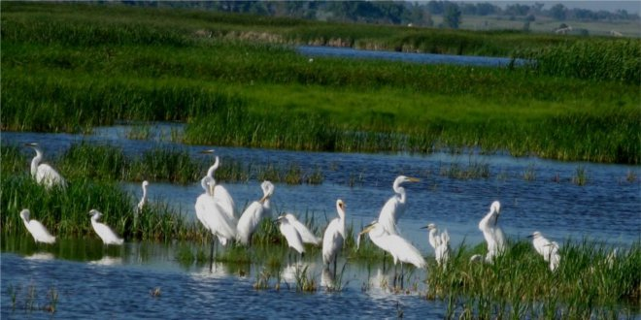
GRACIAS….!!!

